Slide 1
ADR – TP Anual

Slide 3
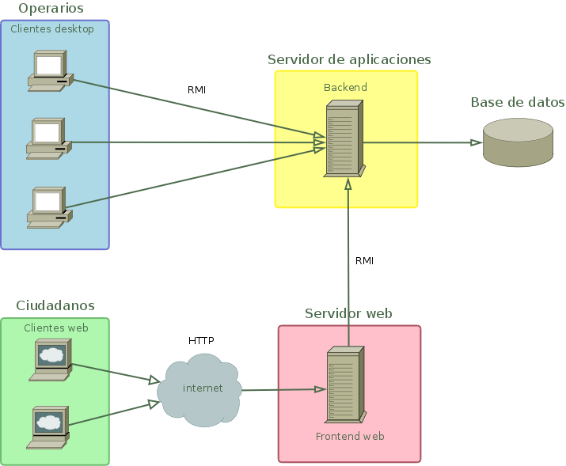
Arquitectura General
Arquitectura de tres capas con cliente desktop

Slide 4
Cliente Desktop
Multicapa
Sitio Web
Arquitectura General

Slide 5
Arquitectura General
Cliente Desktop:
Interfaz gráfica más robusta, interactiva y performante que la que podría lograrse con tecnologías web, cosa que es imprescindible para los usuarios intensivos del sistema, en este caso los operadores, ya que el rendimiento de los mismos estará relacionado con la interacción con el sistema.
Productividad en el desarrollo: el tiempo en desarrollar un cliente Desktop es inferior que desarrollar un cliente Web.
Multicapa: Este tipo de arquitectura mantiene el control del acceso a la base de datos, así se pueden controlar los problemas que la concurrencia pueda traer..
Sitio Web: Para que los ciudadanos puedan consultar el estado de sus trámites y comunicarse con los operadores por medio de chat. Esta será una aplicación independiente que se ejecutará en un application server al igual que el backend.
Esta aplicación web tendrá la menor cantidad de lógica posible y se conectará al mismo backend que el cliente desktop para consumir servicios. Así se reutiliza la lógica ya que el tipo de consultas que se hace son similares y se unifica el acceso a la base de datos.

Slide 6
Lenguaje Programacion
Tanto el cliente desktop como el backend y la aplicación web serán desarrollados en Java
Amplia disponibilidad de recursos capacitados: Es uno de los lenguajes más utilizados y es fácil encontrar personal con experiencia en el mercado. No existe la necesidad de capacitar ingresantes. El personal capacitado es más económico que en otros lenguajes más específicos.
Madurez y soporte: Está establecido en el mercado y fue desarrollado a través de los años por Sun, ahora por un comité formado por importantes empresas y siempre se mantuvo la compatibilidad entre versiones.
Disponibilidad de Frameworks y librerías: Existe una vasta selección de herramientas maduras para el desarrollado, tanto para la parte de servidor como de presentación. Reduce el tiempo y los riesgos.
Multiplataforma: Se consideró importante para el desarrollo de este sistema la independencia de plataforma, la capacidad de remplazar o combinar diferentes sistemas operativos sin ningún tipo de desarrollo.
Performance: Se compila a bytecode y es ejecutado por una máquina virtual. Esta máquina virtual es la Java HotSpot Server VM que tiene la funcionalidad JIT (Just in time) compilation. Esta capacidad analiza el código que se ejecuta reiteradamente y lo optimiza en memoria haciendo las sucesivas ejecuciones más rápidas
Costos: No posee costos de licencias.

Slide 7
Principales Tecnologias
SWING: Para la interfaz de usuario en el cliente desktop. Independiente del sistema operativo y en las versiones más recientes imita el look and feel nativo. Las implementaciones de los componentes son cien por ciento java puro, lo cual permite adaptar fácilmente el aspecto y comportamiento de tales componentes, facilitando así el trabajo de los programadores, lo cual deriva en una mayor productividad
Tomcat: Para el Application server. Nos brinda un ambiente de ejecución controlado y configurable. Cada vez que una petición llegue al servidor se utilizará un thread para ejecutar la lógica de negocio. Manejar el ciclo de vida, la planificación y comunicación de threads es menos costoso que lo equivalente para procesos, esto aliviará la carga del servidor y hará el sistema más performante y escalable.
RMI: La comunicación entre los clientes desktop y web con el backend será a través de RMI (Remote Method Invocation), este es un protocolo nativo de Java SE, es de simple aplicación y eficiente. No necesitamos la ventaja de un web service (independizar el cliente del servidor) porque ambos serán desarrollados en java, lo que nos da la libertad de elegir un protocolo nativo.
Hibernate: Como framework de ORM para la persistencia. Se decidió utilizar una herramienta de ORM (object relational mapping) para reducir los problemas de desarrollo que acarrea lidiar con la integración de un lenguaje orientado a objetos y una base de datos relacional. Hibernate es el elegido por ser el más usado y probado, se sabe que es ampliamente configurable, de rendimiento aceptable y fácil aplicación.

Slide 8

Base de Datos
Motor Elegido
PostgreSQL 8.4
Rendimiento Optimo: provee un gran número de configuraciones para asegurar un uso óptimo de los recursos.
Alta concurrencia: Mediante un sistema denominado MVCC (Acceso concurrente multiversión) permite que mientras un proceso escribe en una tabla, otros accedan a la misma tabla sin necesidad de bloqueos.
Licencias: Sin Costo Asociado de licencias
Altamente Customizable

Slide 9
Base de Datos
Postgres 8.4
Tratamiento de Peticiones
Cada vez que PostgreSQL recibe una petición desde un cliente (aplicación) se crea un proceso que es el encargado de atender todas las peticiones desde el cliente. Debido a esto, es muy simple configurar un pool de conexiones que estén preparadas para poder recibir peticiones desde los clientes

Slide 10
Base de Datos
Volumen
Tamaño medio de fila | 50 Bytes
Cantidad de tablas | 35
Consultas diarias aproximadas | 2000
Instalación PostgreSQL | 200 MB
Crecimiento anual Máx. estimado de la DB | 1750 MB
Tamaño de archivos de log Aproximado | 300 MB anuales
Tamaño SP y Configuración estimado | 10MB
Coeficiente de Seguridad | 30.00%
Total Anual por instancia | 29380 MB ≈ 30 GB

Slide 11
Base de Datos
Crecimiento Esperado
Año | 1 | 2 | 3 | 4 | 5 | Total
Factor | 1 | 1,2 | 1,44 | 1,728 | 2,0736 | 7,4416
GB | 30 | 36 | 43,2 | 51,84 | 62,208 | 233,248
Se Espera un crecimiento total en 5 años de aproximadamente 250 gb.

Slide 12

Sistema Operativo de Servidores
Debian GNU/Linux 5.0 para servidores
Libre: Al tener la licencia GPL es software libre lo cual asegura transparencia.
Calidad: Debian es reconocido por tener altos estándares de calidad en cuanto a la estabilidad. Se lo considera uno de los sistemas operativos más seguros y estables.
Mantenimiento: El uso de un administrador de paquetes permite que el mantenimiento sea sencillo y versátil.
Ciclo de release: La versión 5 es actualmente la versión estable, lo que asegura, según las políticas de Debian, que cualquier actualización será de estabilidad, rendimiento o seguridad y nunca se agregarán nuevas funcionalidades que puedan romper con la compatibilidad hacia atrás.

Slide 13
Costos Software
Postgres
Linux Server
$0
Linux Desktop
Apache Tomcat

Slide 14
Integración Con Sistema de Comunicaciones
La integración será a nivel del cliente usando el control (no visual) Presence CRM Optimizer ActiveX (PresenceInterfaceX.ocx) y Presence Agent.
Se utilizará un Bridge open source ( “ComfyJ” por ejemplo ) para poder utilizar los controles Activex desde la aplicación STARS (Java).
Con esta integración el tratamineto de la llamada será realizado a través del Presence Agent Toolbar. El sistema STARS recibirá el evento de la llamada entrante a través de la API propuesta por Presence.
Ventajas de esta integración:
Mínimo impacto en la adaptación de la aplicación STARS para su integración con Presence CRM Optimizer.
No es necesaria la integración CTI en la aplicación STARS.
Únicamente se deben programar los eventos del ActiveX necesarios para realizar el screen popup.
Permite realizar una integración rápida y sencilla.
Permite mejor detección y corrección de problemas.
Disponibilidad de la funcionalidad estándar incorporada en la barra de Presence Agent, como puede ser: consulta de histórico de llamada del cliente, softphone, agendas de teléfonos, comunicados internos, etc.

Slide 15
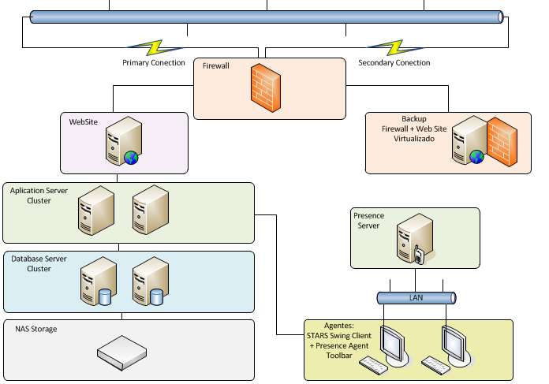
Arquitectura Detallada

Slide 16
Disponibilidad 7 x 24
Lograda a Partir de 4 pilares fundamentales
Backups
Cluster
NAS Storage con RAID5
Conexión Duplicada

Slide 17
Cluster
Se propuso un Sistema de Cluster con 2 servidores en las capas de aplicación y database, proporcionando la replicacion de datos necesaria para seguir funcionando en caso de falla de uno de los servidores
El sistema será configurado mediante Herthbeat como infraestructura de cluster y Pacemaker 2.0.0 como cluster resource manager que manejara el start y stop de los servicios para una gran disponibilidad de los mismos

Slide 18
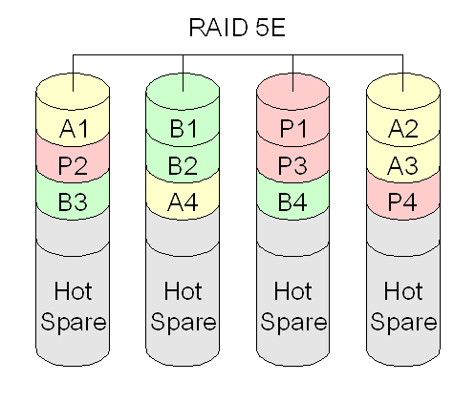
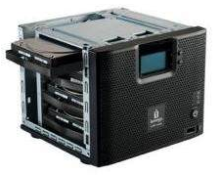
NAS Storage Con RAID 5
El storage sera del Tipo NAS.
Contara con 4 discos de 500 gb cada uno, formando un RAID 5
Permite Realizar ´Hot Swap´ lo cual permite intercambiar los discos, en caso de falla, sin suspender el servicio.

Slide 19
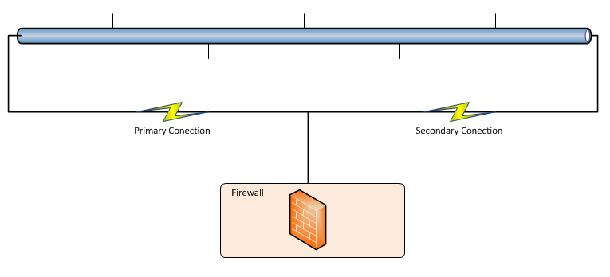
Conexión de Internet Duplicada
Se debera proveer al sistema con un doble enlace de internet, de dos proveedores distintos, para disminuir el margen de caida en caso de falla de este servicio

Slide 20
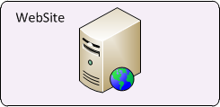
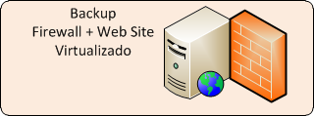
Servidores de Backups
Los puntos de falla que quedaron sin duplicar (Firewall y Web Site), tendran un servidor dedicado, conectado a la red y actualizado de la misma forma que los originales, el cual servira como Plan B en caso de falla de los principales.
Estos deberan ser intercambiados.

Slide 21
Servidores Utilizados
Los servidores que daran sustento a nuestra arquitectura serán:
Para el Firewall y Web Server: Dell PowerEdge R210
Para Database Y Aplication Server: Dell PowerEdge R310
Procesador | Intel® Xeon® X3440, 2.53 GHz, 8M Cache, 4 cores
Memoria | 2GB 1333MHz, total 4GB
Discos rígidos | 160GB 7.2k RPM SATA 3.5
Años de garantía | Limitada en el sitio con respuesta al siguiente día laborable.
Precio | $5,431.00
Procesador | Intel® Xeon® X3440, 2.53 GHz, 8M Cache, 4 cores
Memoria | 2GB 1333MHz, Dual Ranked UDIMM, total 4GB
Discos rígidos | 160GB 7.2k RPM SATA 3.5 en RAID 1
Fuente | 400W Redundante
Años de garantía | Limitada en el sitio con respuesta al siguiente día laborable
Precio | $8.159

Slide 22
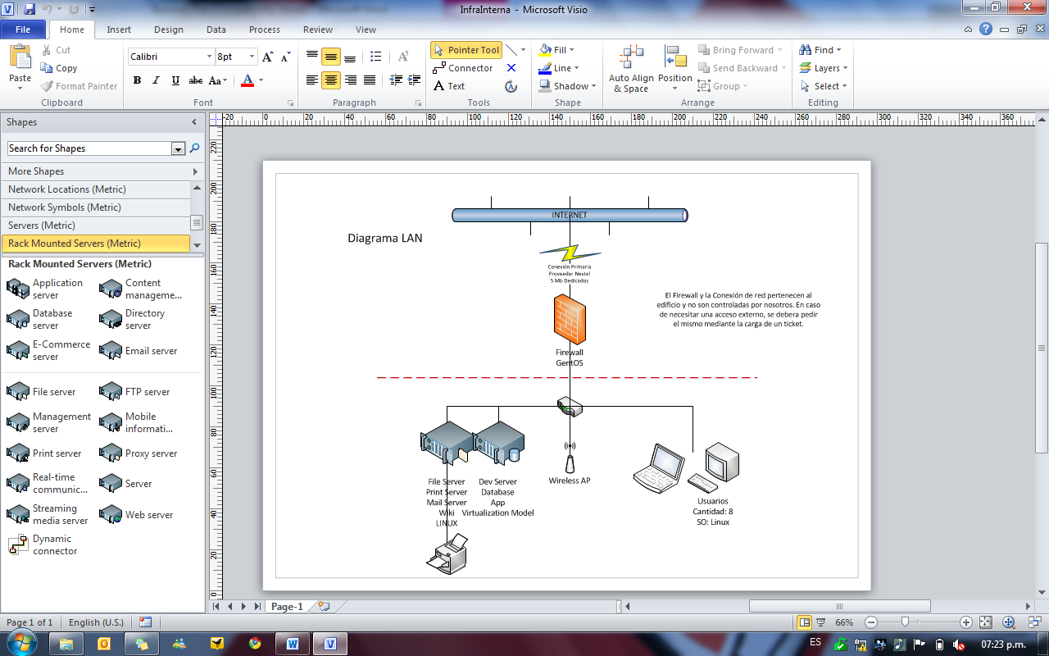
Infraestructura Interna

Slide 23
Infraestructura Interna - Servidores
Servidor 1: Herramientas Anexas
Email
Networking
DNS: Bind9.
DHCP: Proporcionado por el SO.
LDAP: OpenLDAP
SCM (Source control manager):
Documentación
BTS
Maven
Postfix con soporte de protocolos SMTP e IMAP,
GIT: Esta herramienta de versionado es la más avanzada de su clase. Es distribuido, cada desarrollador tiene su propia copia del código.
Se instalará un repositorio local de Jakarta Maven, para proveer paquetes de librerías y los paquetes propios de la aplicación.
Twiki.
El Bug tracking system seleccionado es Mantis.

Slide 24
Infraestructura Interna - Servidores
Servidor 2: Ambiente Producción Virtualizado
Entorno de Desarrollo mediante virtualización con XEN
Se configurarán varias máquinas virtuales para crear ambientes de desarrollo y testing.
Ambiente de Desarrollo
Ambiente de QA
Base de datos
Se mantendrá un ambiente de aplicaciones similar al productivo pero que estará a disposición de los desarrolladores para probar el sistema.
Similar al de desarrollo pero se utilizará para el testing integral de la aplicación y deberá mantenerse estable, las versiones que pasen los test en este ambiente se consideraran lo suficientemente estable para ser instalados en producción.
Se instalará la misma base de datos seleccionada para el sistema. Se utilizará para desarrollo y testing.

Slide 25
Pc´s Para Desarrollo
Serán necesarias 7 pcs para el equipo de trabajo y una notebook para el lider de proyecto
Todas Estaran provistas de Ubuntu Desktop version 10.4
TABLA PONDERCION NOTEBOOKS???

Slide 26
RRHH
Empleados - Roles
Arquitecto / Lider
Crear y configurar el ambiente para que los desarrolladores puedan realizar sus tareas.
It
Instalar, configurar y mantener el ambiente de desarrollo (Respositorio, Wiki, Issue Tracker)
Programador Junior
Proveer los ABM de la aplicación y aquellas partes con bajo nivel de dificultad de programación
Programador SemiSenior
Se le asignaran principalmente las interfaces de usuario. Debera ser el primer eslabon de consulta y ayuda para los niveles junior de seniority.
Programador Senior
Estara abocado a la integración con el sistema STARS, modulos de administración y todas aquellas tareas las cuales por complejidad, excedan a los dos primeros niveles.
Tester
Desarrollar llos test cases para el software.
Crear/customizar frameworks necesarios para el desarrollo.
Líder de proyecto. Referente técnico para los desarrolladores, coordinar tareas. Seguimiento del desarrollo día a día.
Instalar y configurar el ambiente de producción.
Llevar a cabo las pruebas.
Crear ticktes por defectos, mejoras, etc. Utilizando el sistema de issue tracker.

Slide 27
RRHH
Empleados - Sueldos
Concepto | Neto | Unitario Total
Arquitecto / Lider | $ 8.000 | $ 16.626
IT | $ 4.000 | $ 8.313
Programador Senior | $ 5.500 | $ 11.430
Programador SemiSenior | $ 4.000 | $ 8.313
Programador Junior | $ 3.000 | $ 6.235
Tester | $ 3.000 | $ 6.235

Slide 28
RRHH
Utilizacion de Recursos en el Proyecto
Período | Sueldo | Costo Laboral | Start-up | Proyecto
Concepto | Neto | Unitario Total |  | 1 | 2 | 3 | 4 | 5 | 6
Arquitecto / Lider | $ 8.000 | $ 16.626 | 1 | 1 | 1 | 1 | 1 | 1 | 1
IT | $ 4.000 | $ 8.313 | 1 | 1 | 1 | 1 | 1 | 1 | 1
Prog Senior | $ 5.500 | $ 11.430 | 2 | 0 | 2 | 2 | 2 | 2 | 2
Prog SemiSenior | $ 4.000 | $ 8.313 | 1 | 0 | 1 | 1 | 1 | 0 | 0
Prog Junior | $ 3.000 | $ 6.235 | 2 | 2 | 2 | 2 | 2 | 0 | 0
Tester | $ 3.000 | $ 6.235 | 1 | 0 | 0 | 1 | 1 | 1 | 1
Total de RRHH |  |  | 8 | 4 | 7 | 8 | 8 | 5 | 5
Calculando una merma de productividad del 15 %

Slide 29
Duracion Total del proyecto
6 Meses y Medio (215 dias laborales)

Slide 30
Costos Iniciales

Slide 31
Costos Mensuales

Slide 32
Entregas
Hitos Generales
Duracion Total: 6 Meses y Medio
El proyecto comienza el 6/5 y termina el 16/11
Hitos Generales:
6/5 | 6/6 | 28/6 | 16/8 | 13/9 | 18/10 | 2/11 | 16/11
Comienzo | Termina de configurar ambiente Interno y Arquitectura | Primera Entrega | Segunda Entrega | Tercera Entrega | Entrega Final, Puesta en Marcha | Capacitación | Fin Proyecto

Slide 33
Entregas
Detalles
Entrega | Generalidades
Primera Entrega | Interfaz General Modulo de Consulta ABM Consultas visualización de consultas
Segunda Entrega | Gestión de consultas Agenda Información de encuestas, gestión de perfiles de usuario Portal web para el ciudadano con chat y consultas externas Trazabilidad y registro de uso
Tercera Entrega | Rellamada, gestiones sobre la TSI, programación de citas, uso de documentos. Seguimiento de patologías Extracción de listados y estadísticas. Mantenimientos varios. Módulos Administrativos
Entrega Final | Información sanitaria general Mantenimiento de documentos Listados de acciones proactivas / documentos / consultas Direcciones de farmacias, CAP y otra información breve Interfaz Direcciones ABM enfermedades/centros de salud

Slide 34
Pagos y Ganancias

